Slide 1
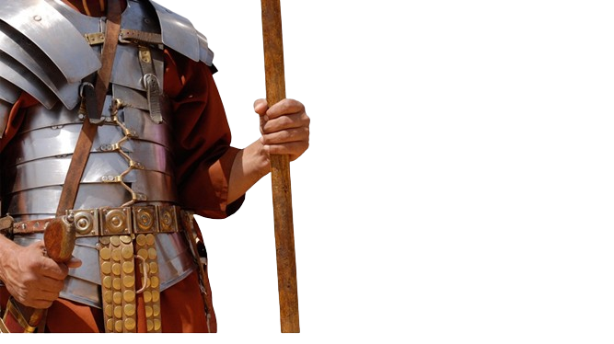
BATALHA ESPIRITUAL
VENCENDO A
9
A IMPORTÂNCIA DA ORAÇÃO NA BATALHA ESPIRITUAL

Slide 2
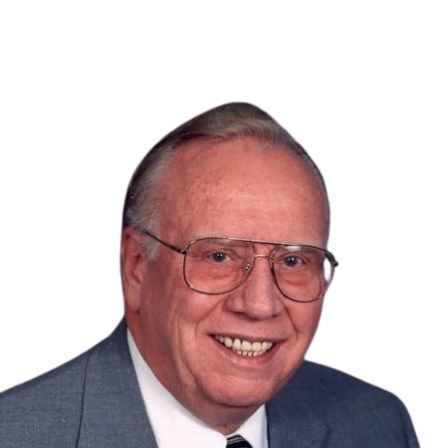
“A oração é o meio principal através do qual nos apropriamos da vitória que é nossa sobre todos os principados e potestades e a empregamos contra eles” (Mark I. Bubeck).

Slide 3
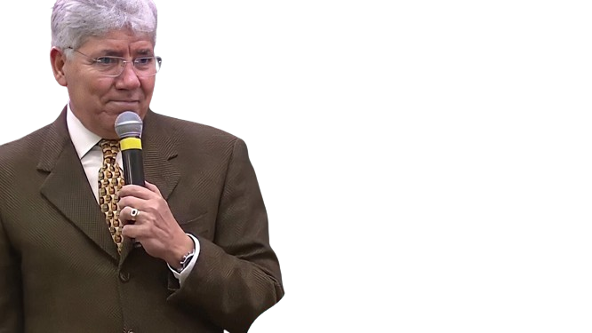
“Nenhuma igreja pode estar preparada para a batalha espiritual se não tem uma vida abundante de oração. Sem oração tornamo-nos fracos. As orações são os mísseis que atiramos contra o arraial do inimigo, desarmando suas ciladas e neutralizando suas estratégias” (Hernandes Dias Lopes).

Slide 4
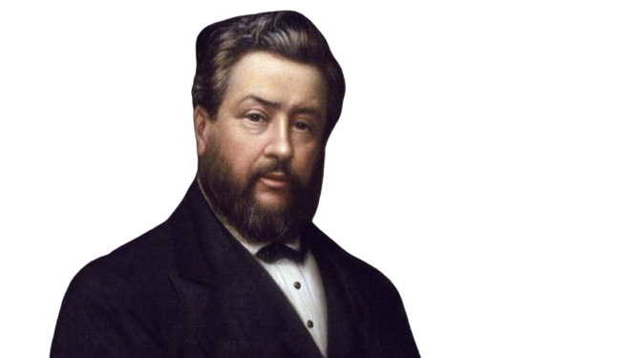
“O crente é invencível quando dobra os seus joelhos. Se uma igreja almeja ser o que devia, tendo em vista os propósitos de Deus, devemos treiná-la na santa arte da oração” (Charles Spurgeon).

Slide 5
1) DEUS CONVOCA O SEU POVO PARA ORAR
“A oração é o suor da alma” (Martinho Lutero).
“Com toda oração e súplica orando em todo tempo no Espírito e, para o mesmo fim, vigiando com toda a perseverança e súplica, por todos os santos” (Ef 6.18).
“Exorto, pois, antes de tudo, que se façam súplicas, orações, intercessões, e ações de graças por todos os homens” (1 Tm 2.1).

Slide 6
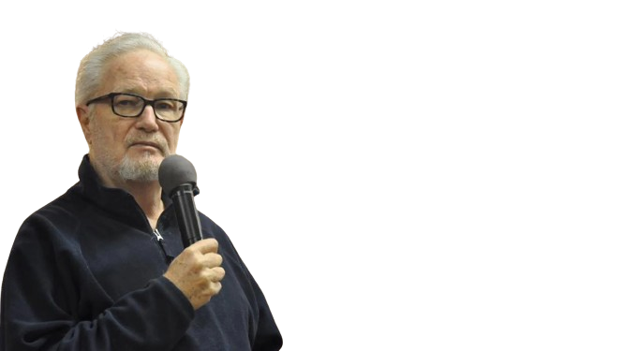
“Como é que batalhamos na guerra espiritual? Quando Paulo escreve ‘antes de tudo’ (1 Tm 2.1), está ensinando que a oração deve ser a prioridade máxima da igreja” (Dean Sherman).

Slide 7
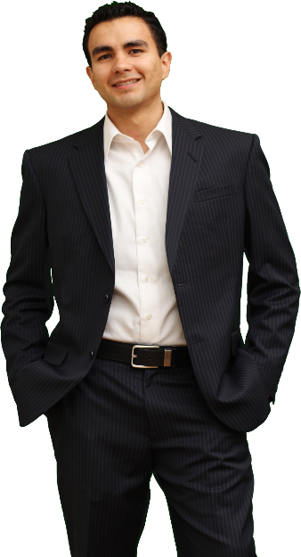
2) QUANDO ORAMOS, SOMOS PROTEGIDOS DO INIMIGO
“Aquele que habita no esconderijo do Altíssimo, à sombra do Todo-Poderoso descansará. Direi do Senhor: Ele é o meu refúgio e a minha fortaleza, o meu Deus, em quem confio. Porque ele te livra do laço do passarinheiro e da peste perniciosa. Ele te cobre com as suas penas, e debaixo das suas asas encontras refúgio; a sua verdade é escudo e broquel” (Sl 91.1-4).

Slide 8
2) QUANDO ORAMOS, SOMOS PROTEGIDOS DO INIMIGO
“Não temerás os terrores da noite, nem a seta que voe de dia, nem peste que anda na escuridão, nem mortandade que assole ao meio-dia. Mil poderão cair ao teu lado, e dez mil à tua direita, mas tu não serás atingido. Somente com os olhos contemplarás e verás a recompensa dos ímpios” (Sl 91.5-8).

Slide 9
2) QUANDO ORAMOS, SOMOS PROTEGIDOS DO INIMIGO
“Porquanto fizeste do Senhor o teu refúgio, e do Altíssimo, a tua habitação, nenhum mal te sucederá, nem praga alguma chegará à tua tenda. Porque aos seus anjos dará ordem a teu respeito, para te guardarem em todos os teus caminhos. Eles te susterão nas mãos, para que não tropeces em alguma pedra. Pisarás o leão e a áspide; calcarás aos pés o filho do leão e a serpente” (Sl 91.9-13).

Slide 10
2) QUANDO ORAMOS, SOMOS PROTEGIDOS DO INIMIGO
“Pois que tanto me amou, eu o livrarei; pô-lo-ei num alto retiro, porque ele conhece o meu nome. Quando ele me invocar, eu lhe responderei; estarei com ele na angústia, livrá-lo-ei e o honrarei. Com longura de dias fartá-lo-ei, e lhe mostrarei a minha salvação” (Sl 91.14-16).

Slide 11
“A oração é uma arma de guerra. Provocamos grandes reações no reino espiritual quando nos colocamos de joelhos para orar. O diabo treme quando vê um santo de joelhos. Quando a igreja ora, os céus se movem, o inferno treme e coisas novas acontecem na terra” (Hernandes Dias Lopes).

Slide 12
3) QUANDO ORAMOS, FRUSTRAMOS OS INTENTOS DE SATANÁS
“Simão, Simão, eis que Satanás vos pediu para vos cirandar como trigo; mas eu roguei por ti, para que a tua fé não desfaleça; e tu, quando te converteres, fortalece teus irmãos” (Lc 22.31,32).
“Não rogo que os tires do mundo, mas que os guardes do Maligno” (Jo 17.15).

Slide 13
“Na condição de intercessores, nossa tarefa é colocar-nos entre o diabo e a pessoa por quem intercedemos. Pela oração, atrapalhamos a obra que Satanás quer realizar na terra. Intercedendo, nós desviamos seus ataques, frustramos seus planos e inibimos sua atuação” (Dean Sherman).

Slide 14
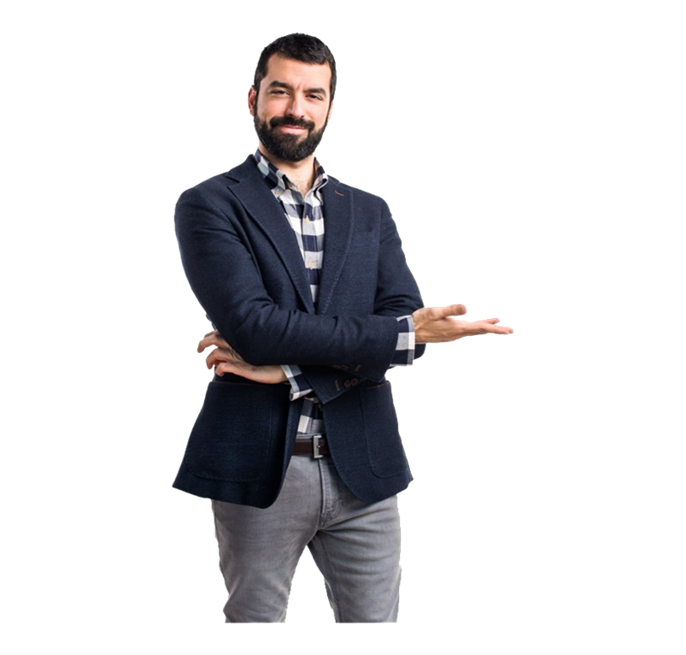
4) QUANDO ORAMOS, RECEBEMOS O AUXÍLIO DOS ANJOS
“Então, (o anjo) me disse: Não temas, Daniel, porque desde o primeiro dia em que aplicaste o teu coração a compreender e a humilhar-te perante o teu Deus são ouvidas as tuas palavras, e por causa das tuas palavras eu vim” (Dn 10.12).
“Ou pensas tu que eu não poderia rogar ao Pai, e que ele não me mandaria agora mesmo mais de doze legiões de anjos?” (Mt 26.53).

Slide 15
“Em atenção a nossa orações Deus envia anjos em nosso socorro. Nós não dirigimos nossas petições aos anjos, e sim a Deus, que então os manda até nós, atendendo à nossa oração” (Dean Sherman).

Slide 16
“Perseverai na oração, velando nela com ações de graças” (Cl 4.2).
PRÓXIMO ESTUDO:
10)A IMPORTÂNCIA DO JEJUM NA BATALHA ESPIRITUAL

